Slide 1
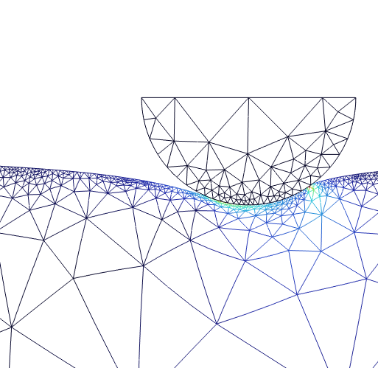
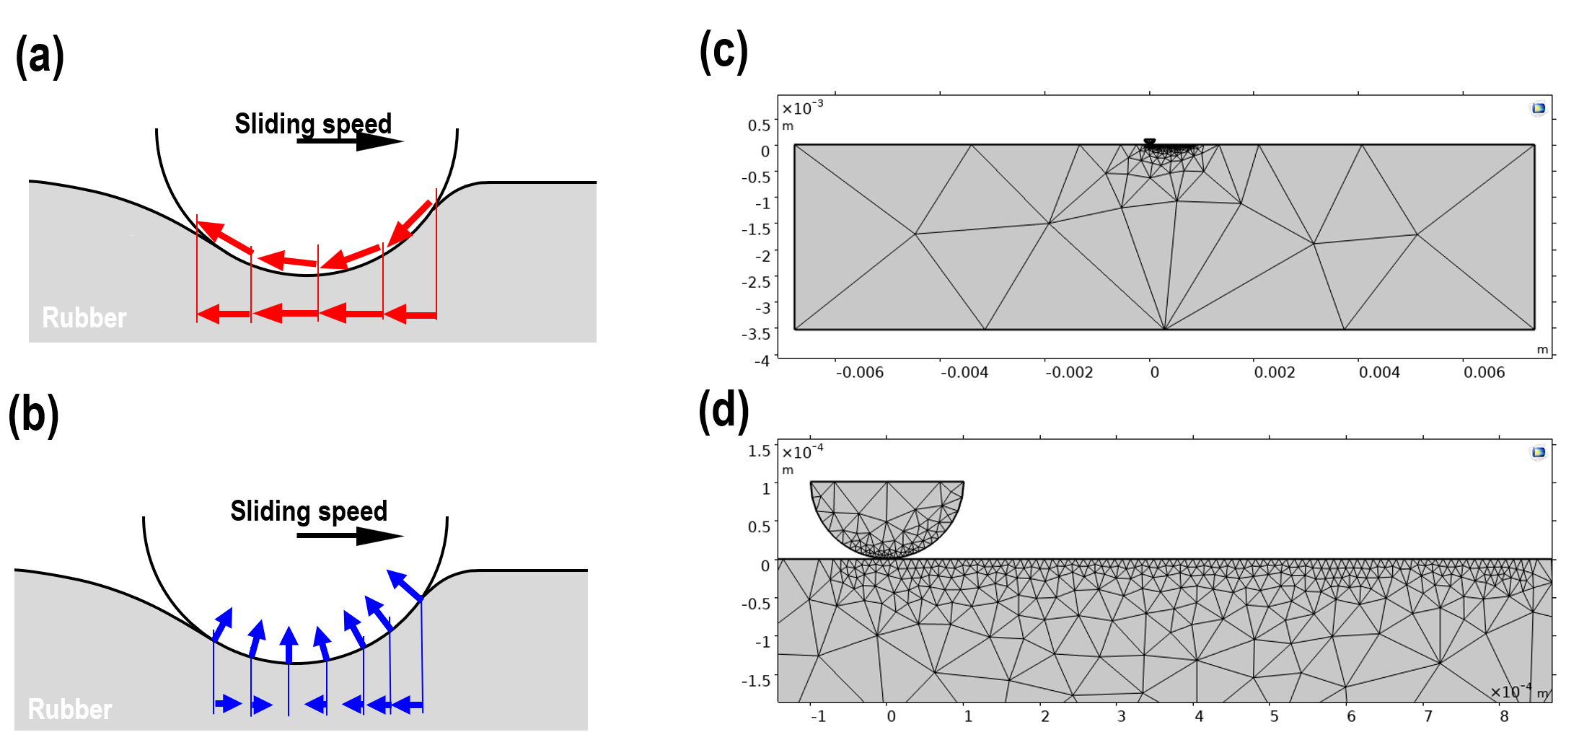

単一突起とゴムの摩擦メカニズム解明に向けた有限要素シミュレーション
ゴムと単一突起の摩擦において，界面のせん断抵抗による摩擦力だけでなく，それによって生じるゴム変形場の変化が摩擦係数に及ぼす影響を有限要素解析により調べた．
伊藤一志, 李 炅耆, 笹井遥, 劉暁旭, 前川覚, 糸魚川文広
名古屋工業大学，生産機器研究室，〒466-8555，名古屋市昭和区御器所町
背景・研究目的
ゴム摩擦では，バルクの粘弾性特性が摩擦に影響する．接触によって表面付近が変形するため与えられた仕事が，バルク内部で粘性散逸し，熱エネルギーへと変換されることによって生じる摩擦がヒステリシス摩擦である．Popovは粘弾性ファンデーションモデルを用いてヒステリシス摩擦を予測するモデルを提案している[1]．Perssonは表面粗さの様々な周波数成分を考慮してヒステリシス摩擦を予測可能なモデルを提案している[2]．
また，接触する２面の凝着によっても摩擦は生じる．接触する２面をせん断して相対的にすべらせるには，２面の材料に応じて決まる一定以上の力を加える必要がある．凝着摩擦がヒステリシス摩擦に及ぼす影響は明らかになっていないことが多く，実験[3]や理論解析[4]によって両者を考慮したモデルの検討が行われている．
本研究では，表面の凝着とバルクの粘弾性応答を考慮したFEMシミュレーションを行い，粘弾性体の摩擦において凝着摩擦がゴムの変形場にどのように影響を及ぼすかを調べた．
計算手法
図1(c)，(d)に計算モデルを示す．上部の球状突起を剛体，下部のゴムをKelvin–Voigtモデルで表される粘弾性体とした．弾性率は1 MPa，粘性係数は100 Pa·s，圧子半径は100 µmとした．接触にはペナルティ法（ダイナミック）を用いた．凝着に由来する界面せん断抵抗をクーロン摩擦として表現し，界面摩擦係数を µ = 0, 0.1, 0.2の3条件とした．
時間依存解析を行い，まず球状圧子を垂直方向に7 mm/sで押し込んだ後，押込み量を保持したまま0.1 m/sで水平方向に700 µmしゅう動させた．各条件について，ゴム内部の応力分布，接触部周辺の表面形状を評価し，圧子に作用する垂直・接線方向反力から見かけの摩擦係数を求めた．
図1 (a)凝着摩擦，(b)ヒステリシス摩擦の模式図 (c)計算に用いたメッシュ (d)圧子とゴム接触部分の拡大図
シミュレーション結果
図2(a)に，界面摩擦係数 µ = 0, 0.1, 0.2における定常しゅう動時のミーゼス応力分布を示す．見かけの摩擦係数はそれぞれ0.27，0.37，0.49となり，いずれも設定した界面摩擦係数を上回った．粘弾性によって圧子通過後の変形回復が遅れるため，圧子前後の変形は非対称となる．この非対称性によって水平方向の抵抗力が生じ，界面摩擦が存在しない µ = 0の場合にもヒステリシス摩擦が発生した．
さらに図2(b)に示すように， µの増加に伴って接触部前方のゴム表面の盛り上がりが増大した．これは，界面のせん断力がゴムの変形場を変化させることを示している． この変形場の変化が接触領域の前後非対称性を増大させ，ヒステリシス摩擦にも影響を及ぼす可能性がある．
図2 (a)界面摩擦係数µ = 0, 0.1, 0.2の条件におけるしゅう動中のミーゼス応力分布 (b)各条件におけるゴム表面形状の比較
1. V. L. Popov, Contact Mechanics and Friction: Physical Principles and Applications, Springer, 2010.
2. B. N. J. Persson, “Theory of rubber friction and contact mechanics,” J. Chem. Phys., 115, 3840–3861, 2001.
3. K. A. Grosch, “The relation between the friction and visco-elastic properties of rubber,” Proc. R. Soc. Lond.
A, 274, 21–39, 1963.
4. C. Mandriota, N. Menga, G. Carbone, “Adhesive contact mechanics of viscoelastic materials,” Int. J. Solids
Struct., 290, 112685, 2024.

